Slide 1
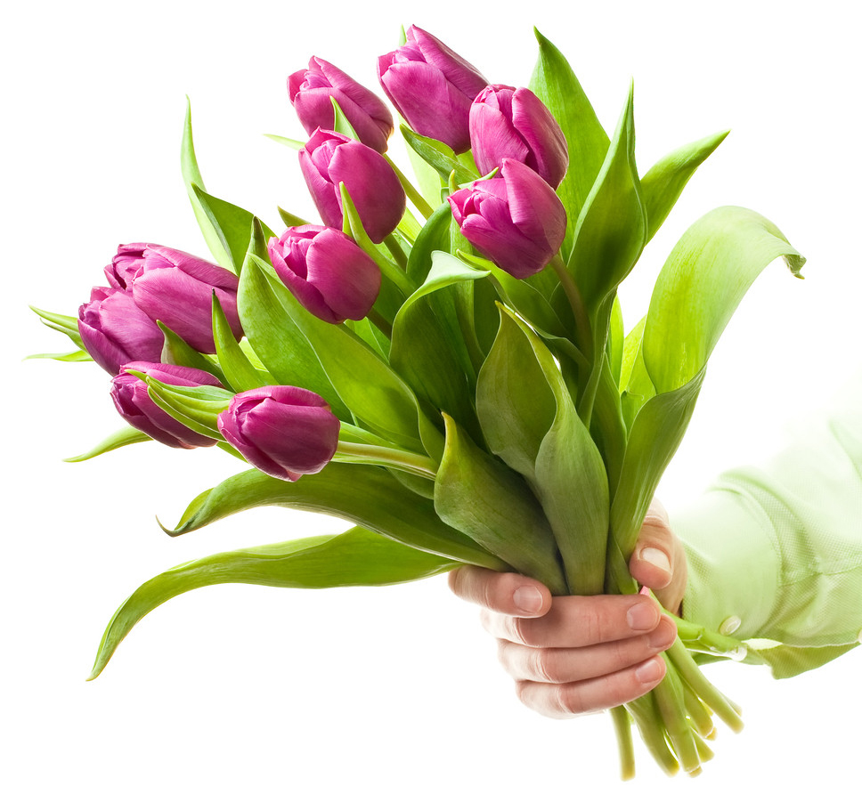
Открытка к 8 марта

Slide 2
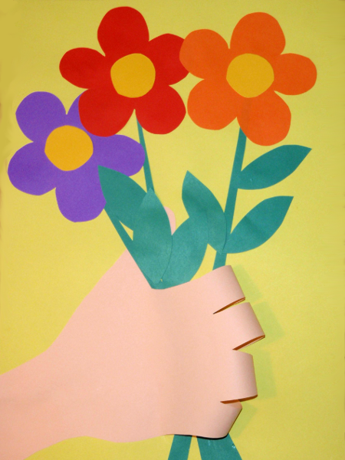
Весенний букет

Slide 3
Для работы нам понадобится: Цветная бумага Цветной или белый картон Клей Ножницы Карандаш

Slide 4
Процесс изготовления Обрисовать свою руку на листе бежевой бумаги и вырезать Из цветной бумаги вырезаем цветы, из жёлтой – серединки, из зелёной – стебли и листики К картону приклеиваем руку, подогнув немного пальчики Смазываем тыльную сторону стеблей клеем и вкладываем в руку Приклеиваем остальные элементы букета

Slide 5
Ты самая красивая, Ты самая хорошая. На ласковое солнышко И на луну похожая. Дарю тебе улыбку, Дарю большой цветок: Хочу, чтоб ты порхала Всегда как мотылек.

Slide 6
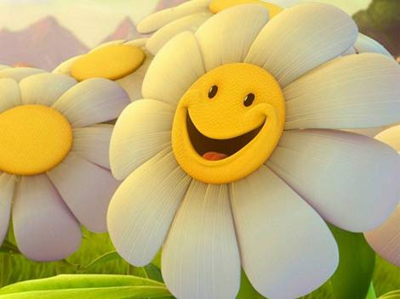
Презентацию подготовила учитель начальных классов сош №21 МО РФ Хандакарян Сусанна Аркадьевна

